Slide 1

Public Transport Routing
in GraphHopper
Michael Zilske & Peter Karich #oswdb 2016

Slide 2
Überblick über die GraphHopper GmbH
Peter Karich

Slide 3

GraphHopper Directions API
Routing Werkzeuge für Entwickler
Keine Endnutzer-Applikationen

Slide 4
'Geschichte'
Wir sind ein unabhängiger Anbieter von Routingsoftware
2012: Peter startet die 'GraphHopper Routing Engine'
2013: Stefan startet das ‘Vehicle Routing Toolkit jsprit’
2014: Peter veröffentlicht die GraphHopper Directions API
2015: Stefan & Peter gehen gemeinsame Wege
Veröffentlichung Route Optimization API
2016: Gründung der GraphHopper GmbH
Veröffentlichung Isochrone und Map Matching API
Wachsende Community & Team & Kunden

Slide 5
API Teile
Routing API
ein Routingservice für Punkt-zu-Punkt Abfragen für verschiedene
Route Optimization API
löst Vehicle Routing Probleme mit versch. Business Constraints: Zeitfenstern, Fahrzeugkapazitäten uvm.
Geocoding API
bietet Adresssuche und
reverse geocoding
Map Matching API
bietet 'snap to road'
Isochrone API
bietet Erreichbarkeitsanalysen
Matrix API
berechnet Distanz- und Zeitmatrizen

Slide 6
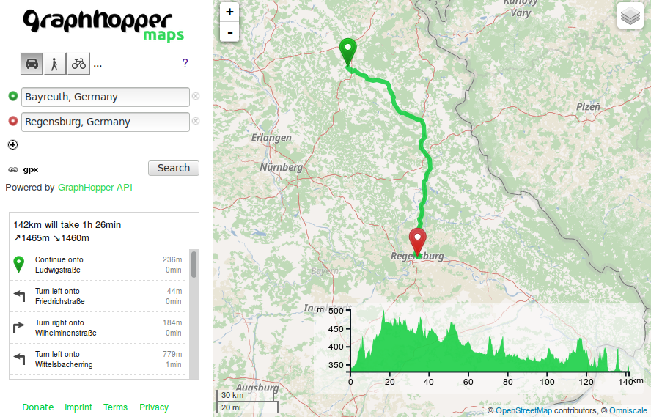
GraphHopper Maps Demo
Ausprobieren:
graphhopper.com/api/1/examples graphhopper.com/maps

Slide 7
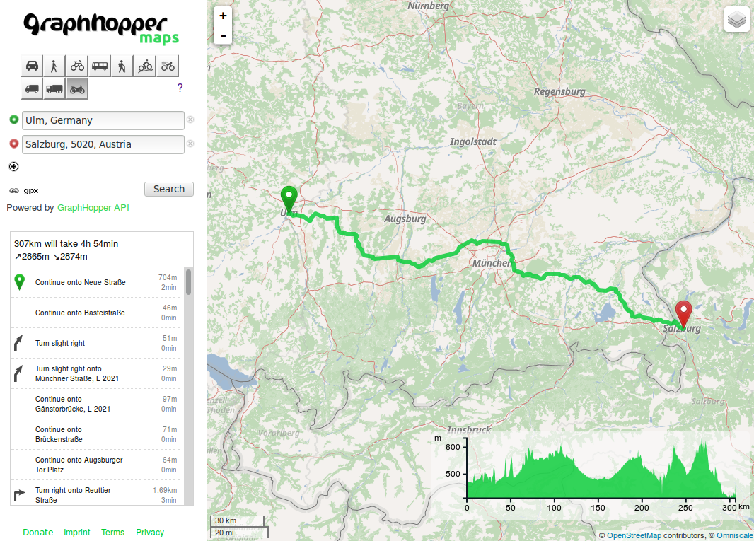
Routing API
Berechne 'beste' Route
zwischen 2 und mehr
Koordinaten
Gebe Abbiegehinweise
die Geometrie
und Höhendaten

Slide 8
Geocoding API
Geocoding:
Hole Geo-Koordinaten für eine (unvollständige) Adresse
Reverse Geocoding:
Hole Adresse für eine Koordinate

Slide 9
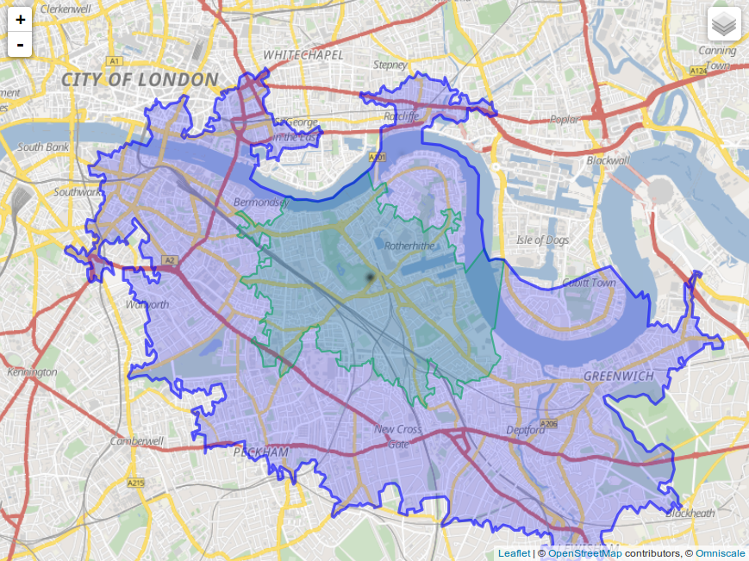
Isochrone API
Gegeben: ein Fahrzeugtyp,
maximale Fahrzeit
und ein Startort
Ergebnis: das Gebiet der Erreichbarkeit

Slide 10
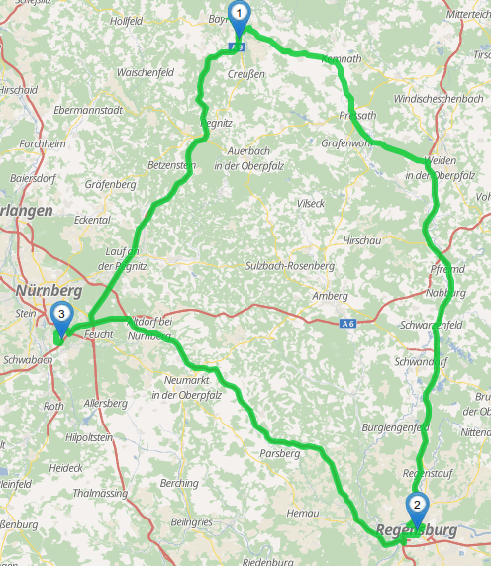
Matrix API
n x m Distanz- oder Zeitmatrizen wichtig um eigene Routenoptimierung durchzuführen oder für ‘1-zu-viele’ Anfragen
 | Bayreuth | Nürnberg | Regens-burg
Bayreuth | 0min | 55min B->N | 1h 26min B->R
Nürnberg | 54min N->B | 0min | 1h 9min N->R
Regens-burg | 1h 23min R->B | 1h 6min R->N | 0min

Slide 11
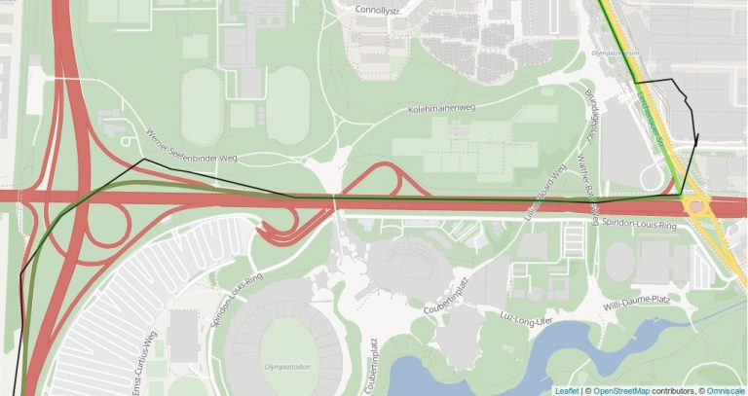
Map Matching API
Die Messung (schwarz)
wird auf das digitale
Straßennetz ‘eingerastet’
→ Ergebnis in grün

Slide 12
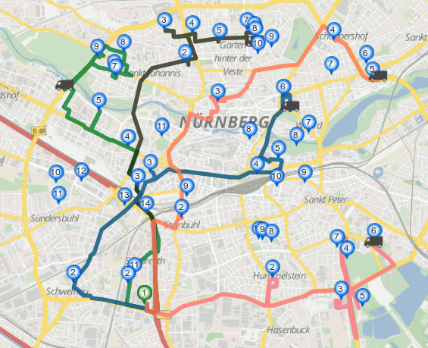
Route Optimization API
Gegeben: Fahrzeugflotte, Kunden/Services und Nebenbedingungen
Ergebnis: optimierte Routen für jedes Fahrzeug innerhalb von (Milli)sekunden

Slide 13
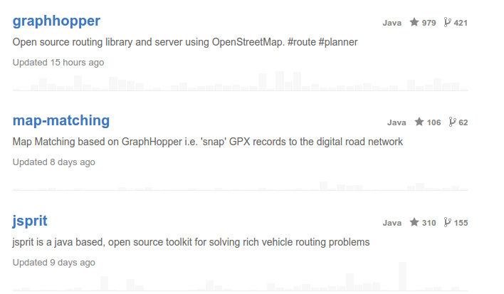
Open
Wir nutzen und unterstützen offene Daten
&
Unser Software-Kern ist Open Source:

Slide 14
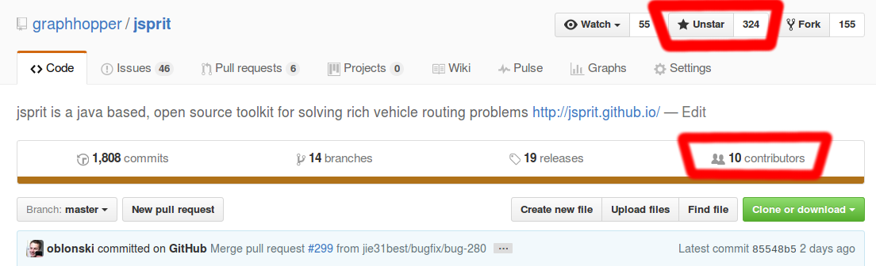
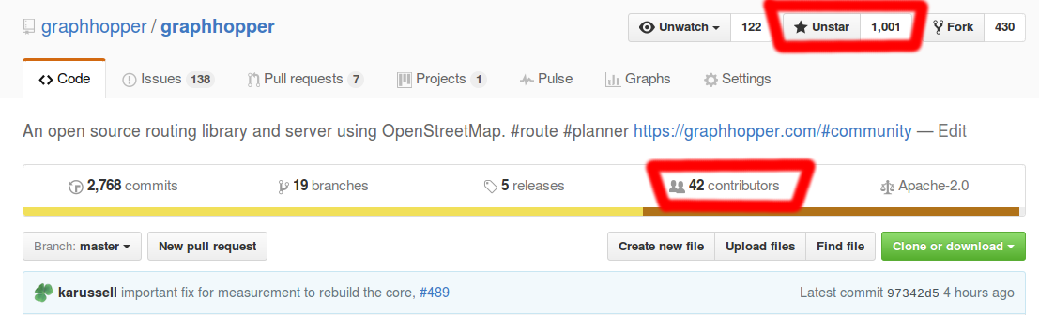
Aktive Community
Apache Lizenz: Unternehmensfreundlich
zusätzlich zur MIT Lizenz: ‘Grant of Patent License’
Offene Entwicklung. Gegenbeispiel: Google Android

Slide 15
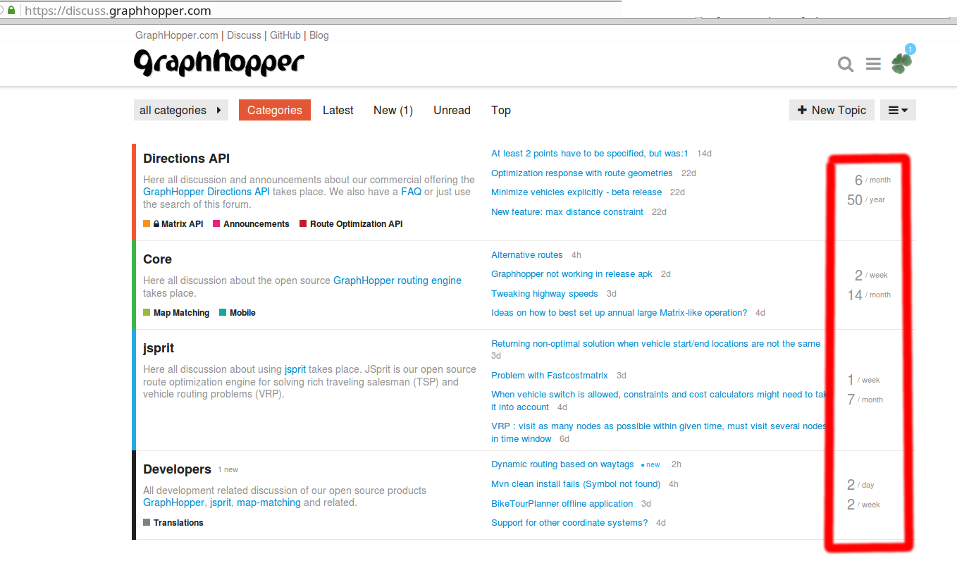
Aktive Community

Slide 16
Kunden
Unsere Kunden sind unsere Investoren
Bubble Post
DB Systel
Parkeon
Liefery
Komoot
...

Slide 17
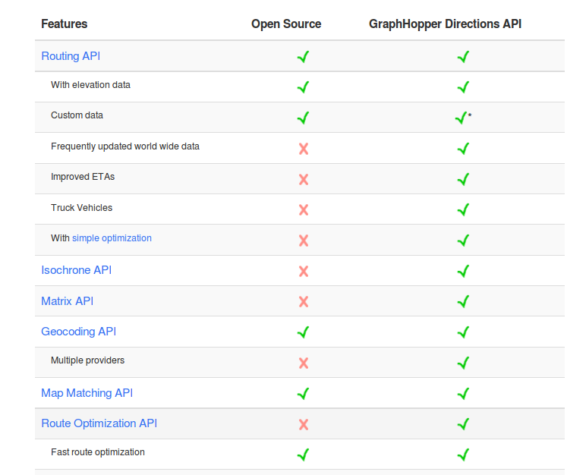
OS & Geldverdienen?
Strategien:
Ein Teil Closed Source Eigentlich einfach, aber: Welche Features & Preismodell?
Software as a Service Gerade für weltweites Angebot für
kleine Unternehmen attraktiv
Support & Contract work Zeit sollte ins Produkt gehen Prioritätenliste berücksichtigen
OS gut fürs Marketing
& Akquise

Slide 18
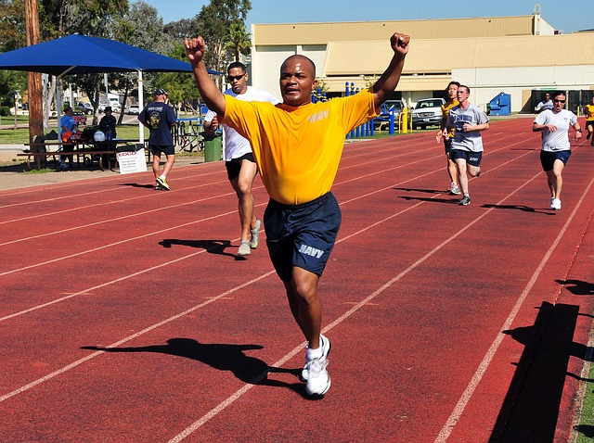


Public Transport
Run, Train, Win?

Slide 19

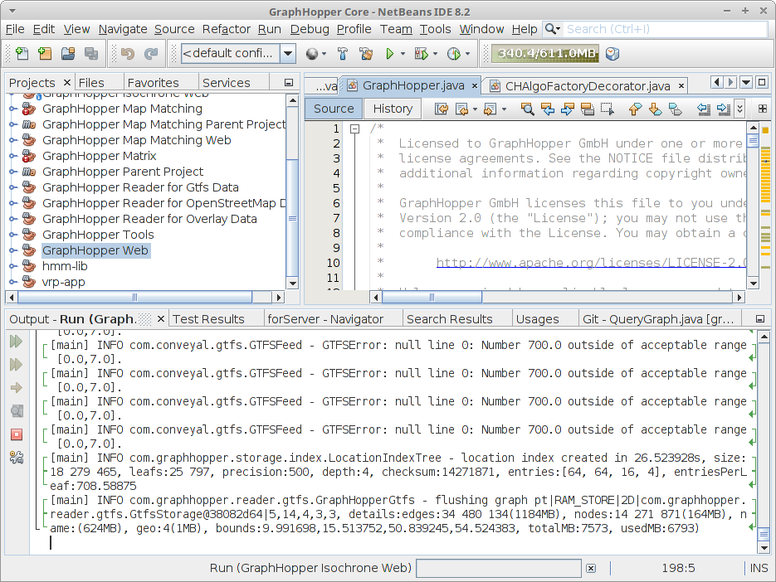
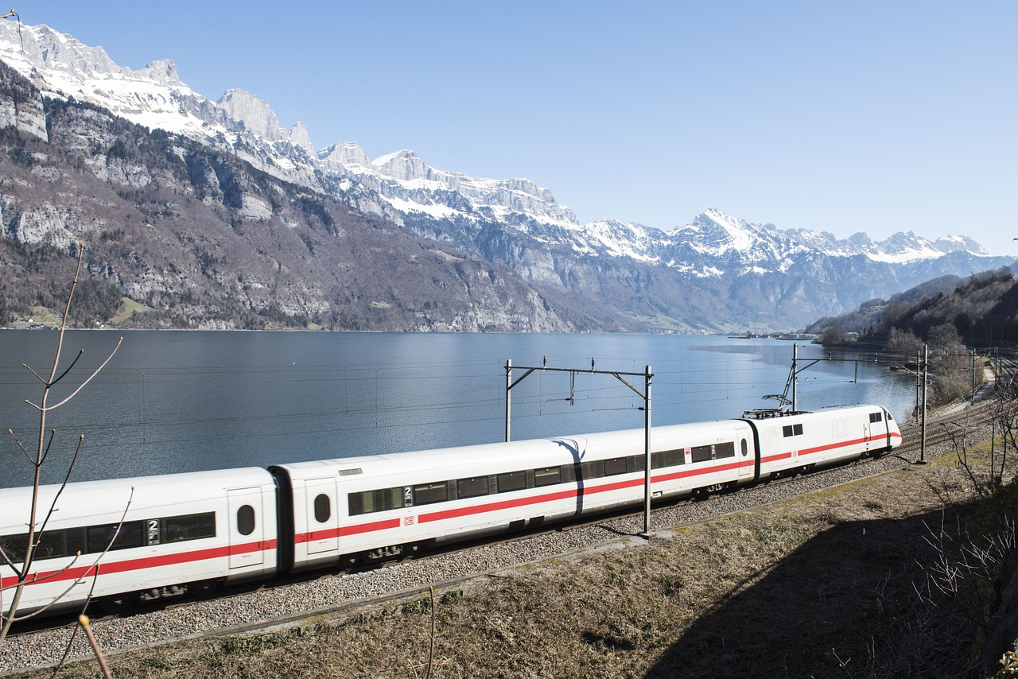
Public Transport
Run,Train, Win!

Slide 20
ÖV-Routing in GraphHopper (Prototyp)
Michael Zilske

Slide 21
Angebotsdaten
Wegesuche ist datengetrieben:
Straßennetz von OpenStreetMap
Volunteered Geographic Information (VGI)
Fahrpläne im GTFS-Format
idealerweise von den Verkehrsbetrieben

Slide 22
ÖV-Angebotsdaten
Stand November 2016: 3 Datensätze in Deutschland
SWU Verkehr (Ulm)
Verkehrsverbund Berlin-Brandenburg
Rhein-Neckar-Verkehr
((und ein inoffizieller Fernverkehrsdatensatz))

Slide 23
GTFS
Haltestellen (hierarchisch)
Fahrten
Umsteigebeziehungen
...
Erweiterung: Echtzeitinformationen

Slide 24
Routing
Wie reduziere ich Fahrplanauskunft auf straßenbasiertes Wegfinden?
Zwei Alternativen:
Wegabschnitte sind zeitabhängig (Weg ^= Linienvariante)
Wegabschnitte werden in die Zeitachse dupliziert (Weg ^= einzelne Fahrt)

Slide 25
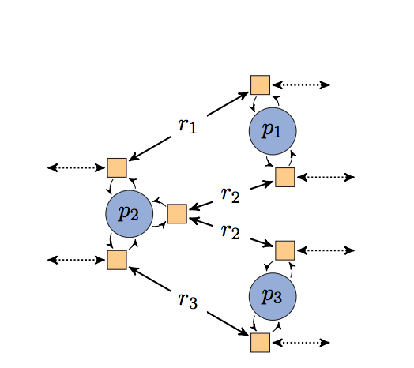
Zeitabhängiges Netz
Widerstände der Wegabschnitte sind zeitabhängig (Weg ^= Linienvariante)
(Bast et al. 2015)

Slide 26
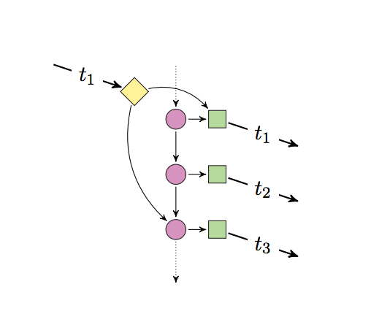
Zeitexpandiertes Netz
Wegabschnitte werden in die Zeitachse dupliziert (Weg ^= einzelne Fahrt)
(Bast et al. 2015)

Slide 27
Modellierung
Zwei Zielrichtungen:
maximale Abfragegeschwindigkeit
maximale Flexibilität bei der Modellierung

Slide 28
Früheste Ankunftszeit
Gegeben Start+Ziel+früheste Abfahrtszeit
Gesucht: Ein Weg mit frühester Ankunftszeit
((Es kann mehrere Wege mit derselben frühesten Ankunftszeit geben. Im Straßennetz passiert das im Allgemeinen nicht. Im Fahrplan ist es der Normalfall. Deswegen braucht man immer eine Art Elfmeterschießen, um zu entscheiden, welche beste Lösung man ausgibt.))

Slide 29
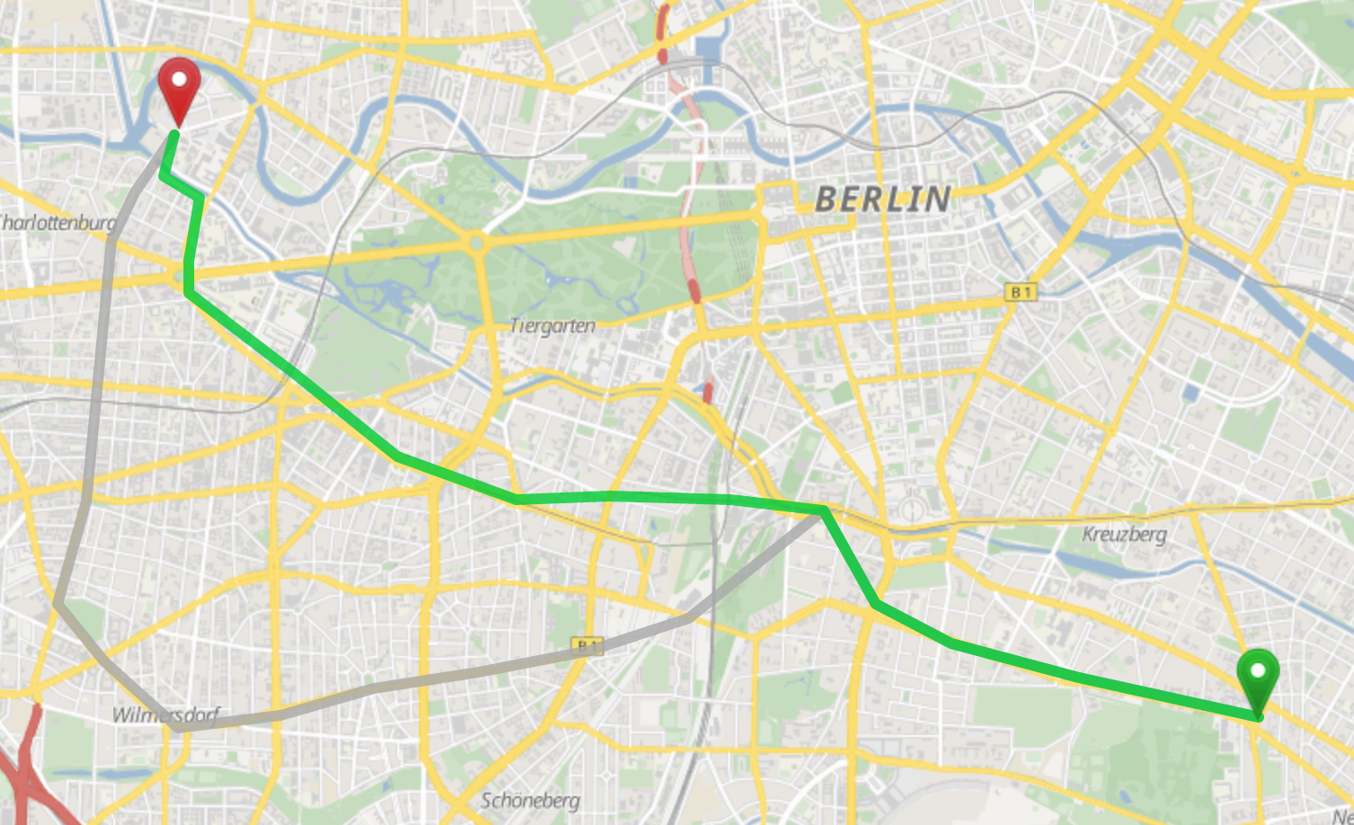
Alternativen
Theoretisch könnten wir jeden Nutzer sagen lassen, was sein Kriterium ist, und dann den eindeutig besten Weg finden und ausgeben.
((unter gewissen Bedingungen für das Kriterium: additiv über den Kanten, nichtnegativ, bei zeitabhängigem Modell noch weitere))
Praktisch weiß kein Mensch, was sein allgemeines Kriterium für beste Wege ist. ((und hätte auch keine Lust, das einzutippen))
Deswegen müssen wir “sinnvolle Alternativen” ausgeben.

Slide 30
Umstiege
Gegeben Start+Ziel+früheste Abfahrtszeit
Gesucht: Ein Weg mit frühester Ankunftszeit je Anzahl Umstiege
(bis zur Anzahl der Umstiege der insgesamt besten Lösung.)
((Es sei denn, eine der anderen Lösungen ist in jeder Hinsicht besser. Dann weglassen.))
((Gutartiges Problem. Es gibt nur soundso viele sinnvolle Umstiege. Bei allgemeinen Kriterien funktioniert das nicht, weil der Ergebnisraum sehr schnell zu groß wird. Schlimmstenfalls gilt für keinen denkbaren Weg, dass er in jeder Hinsicht schlechter ist als ein anderer.))

Slide 31
Weitere Kriterien (Zukunft)
Kürzeste Reisezeit (später ankommen, aber noch später losfahren)
Fahrpreis, andere Eigenschaften der Verkehrsmittel
erwartete Ankunftszeit (statt fahrplanmäßiger)
d.h. auch Berücksichtigung historischer Zuverlässigkeit von Anschlüssen

Slide 32
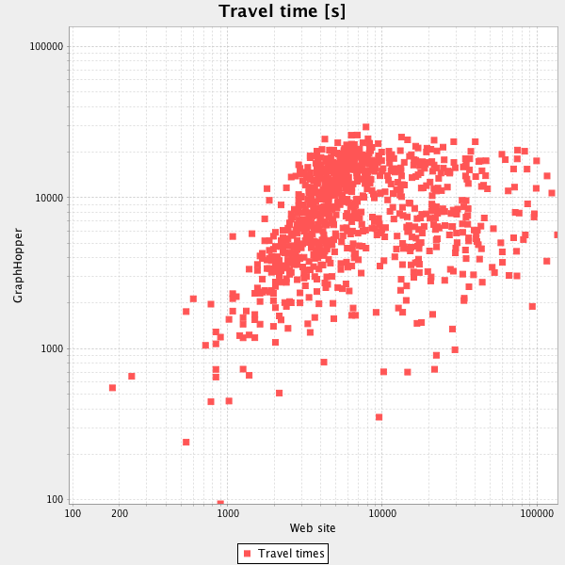
Vergleich mit bahn.de
Testfall-Liste mit zufälligen früheste-Ankunftszeit-Abfragen im Rhein-Neckar-Verkehr.
Abfrage bahn.de vs. GraphHopper-Prototyp
Fälle mit gleichen Ergebnissen sollten auf der Diagonalen liegen.

Slide 33
Datenbasiertes Debugging
Was ist hier passiert?
Alle gehen zu Fuß. ((Wir haben einen Modus, in dem Fußwege berücksichtigt werden.))
Falschen Fahrplan genommen.

Slide 34
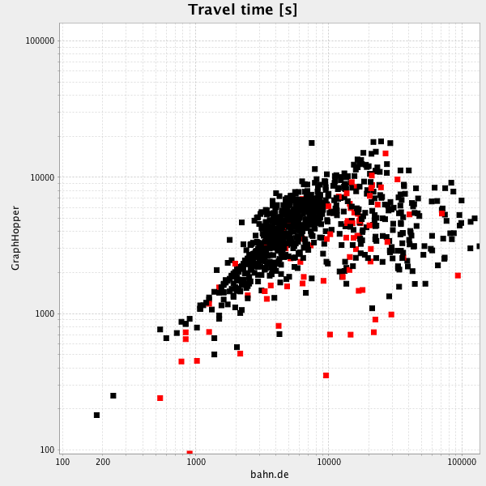
Datenbasiertes Debugging
Schon besser.
Der Ausreißer oben in der Mitte ist ein Defekt (repariert).
Der Rest sind tatsächliche Möglichkeiten, die in bahn.de bzw. dem GTFS-Datensatz nicht abgebildet sind.

Slide 35
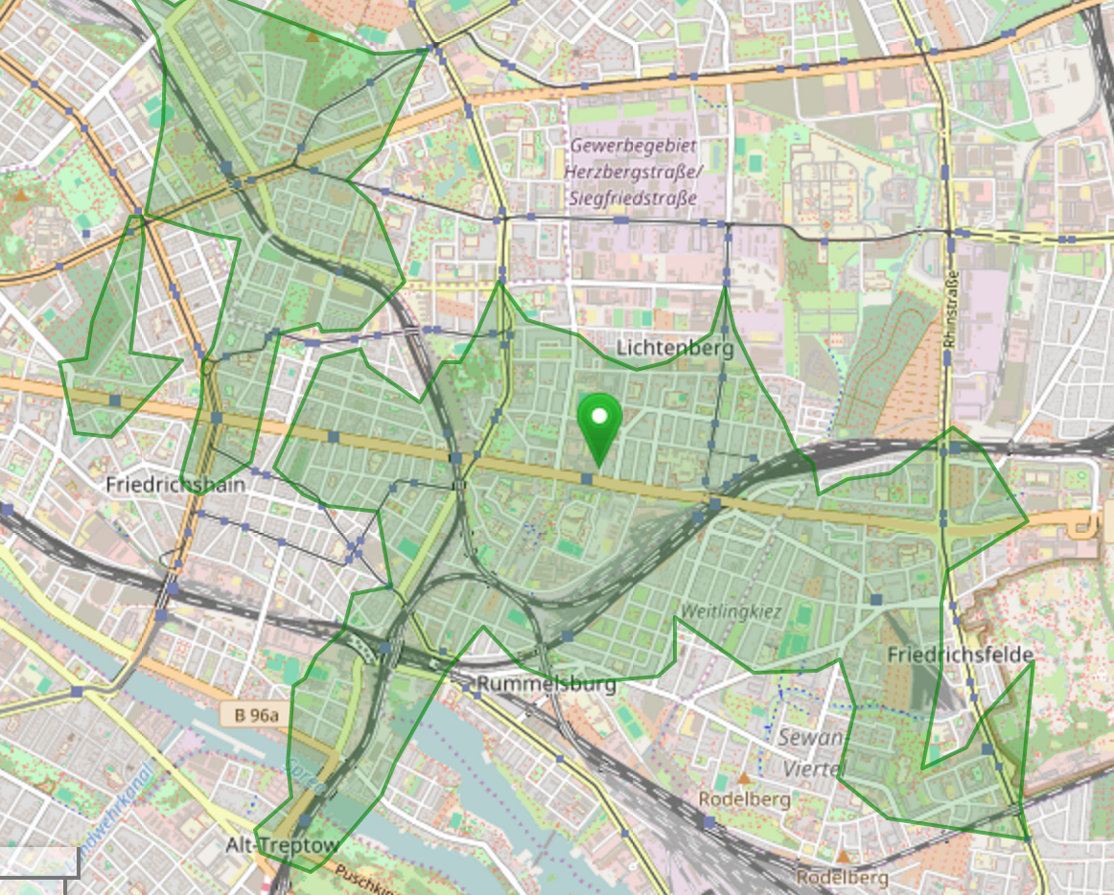
ÖV-Isochronen
15 min
naturgemäß zerklüfteter als auf dem Straßennetz

